Slide 1
北京大学医学预科选课指导
医学预科管理办公室 佟巍
2017年9月5日

Slide 2
医预信息化管理
网址：premedpku.com
用户名：学号
密码：生日
所有同学纸版与电子版都要填写
此网站用于：
个人信息收集——9月10日截止
电子课表上传——9月11-25日
个人素质拓展记录——素质教育、志愿服务以及社会实践三个部分（截止到2019年8月15日）

Slide 3
本科生选课系统登录
登录北京大学综合信息门户网站：http://portal.pku.edu.cn/portal2013
用户名为学号。
口令：即校园卡查询口令。
（1）初始为8位生日，如出生日期为1992年1月1日，则口令为19920101。
（2） 如果口令不对，本人可以携带有效 证件，到校园卡中心或计算机中心三 层值班室重置口令。

Slide 4
本科生选课系统登录
登录北京大学综合信息门户网站：http://portal.pku.edu.cn

Slide 5
选课帮助
进入选课系统后，首页是选课帮助，请仔细阅读选课帮助说明。选课过程大致可以分为七个步骤、时间段：
1，维护个人选课计划
2，预选（预选的课并非最终结果，还需要抽签）
3，抽签
4，补退选第一阶段（同时可以补选和退选）
5，系统维护
6，补退选第二阶段（跨院系选课开放）
7，补选（只能补选，不能退选，只有最后一天）
抽签阶段之后选上的课就是最终的选课结果，如果想退选请务必在补退选阶段退课，在补选阶段（最后一天）只能补选，不能退选。

Slide 6
2017-2018第一学期本科生 网上选课时间安排
选课阶段 | 开始时间 | 结束时间 | 备注
维护选课计划
预选 | 2017年6月29早8:00 | 2017年9月9日晚17:00
抽签 | 2017年9月9日晚17:00 | 2016年9月10日晚17:00 | 系统关闭
公布抽签结果 | 2017年9月10日晚17:00 | 2017年9月11日早8:00
补退选第一阶段 | 2017年9月11日早8:00 | 2017年9月18日午12:00
系统维护 | 2017年9月18日午12:00 | 2017年9月19日午12:00 | 学生不能选课

Slide 7
2017-2018第一学期本科生 网上选课时间安排
选课阶段 | 开始时间 | 结束时间 | 备注
补退选第二阶段 | 2017年9月19日午12:00 | 2017年9月24日早8:00 | 开放跨院系选课名额
补选 | 201年9月24早8:00 | 2017年9月25日早10:00 | 不能退选
选课系统关闭 | 2017年9月25日早10:00 |  | 选课结束

Slide 8
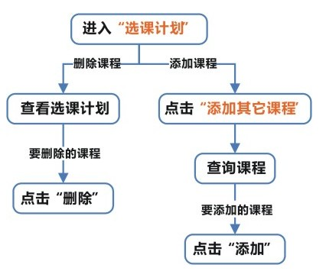
维护选课计划流程

Slide 9
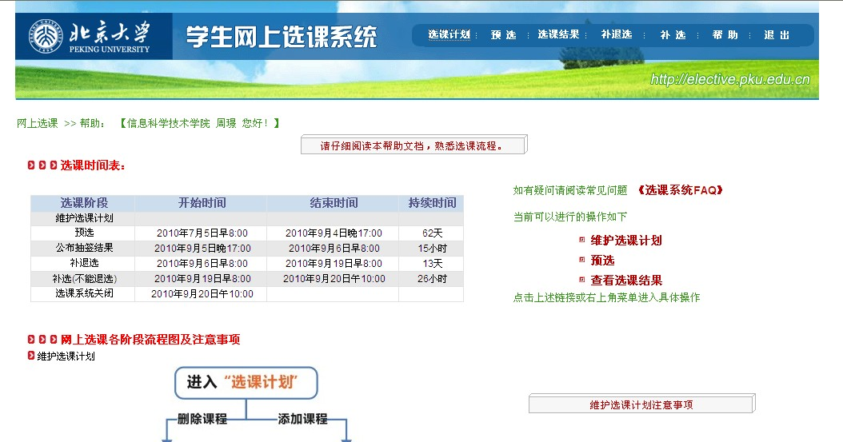
进入维护选课计划
点击选课网站右上角“维护选课计划”，可进入选课计划维护页面

Slide 10
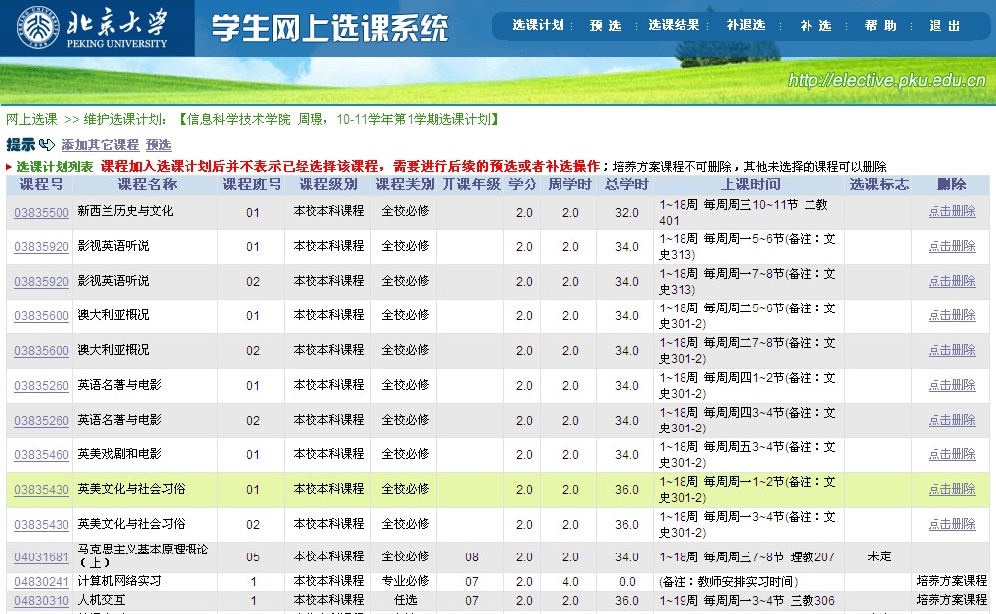
选课计划维护页面
其中标为“培养方案课程”的是院系教务预先添加的专业推荐课程。个人可根据自己选课计划，点击“添加其它课程”添加想选的课程。

Slide 11
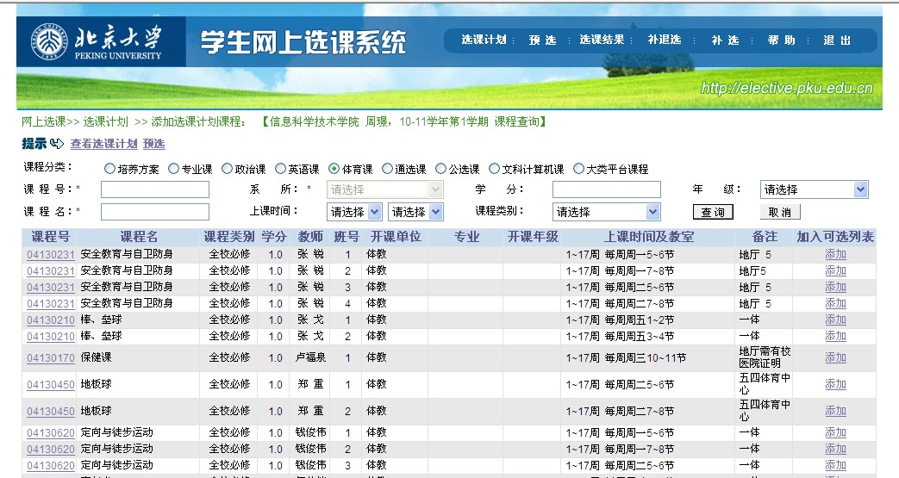
添加选课计划
可以通过选择课程分类和填写相关信息，点击“查询”按钮，得到自己查询的课程。根据自己的安排，选择适合的课程添加到个人选课计划。

Slide 12
选课计划注意事项
选课计划列表包括两部分内容：
1、院系推荐课程；2、学生自己添加的课程。
院系推荐课程不可删除，其它课程可以通过点击“删除”从选课计划中取消
要添加其它课程可在页面中点击“添加其它课程”进入课程查询页面，查询并添加课程。
课程加入选课计划后并不表示已经选择该课程，需要进行后续的预选或者补选操作

Slide 13
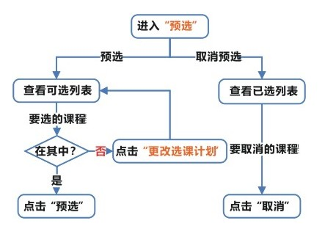
预选流程

Slide 14
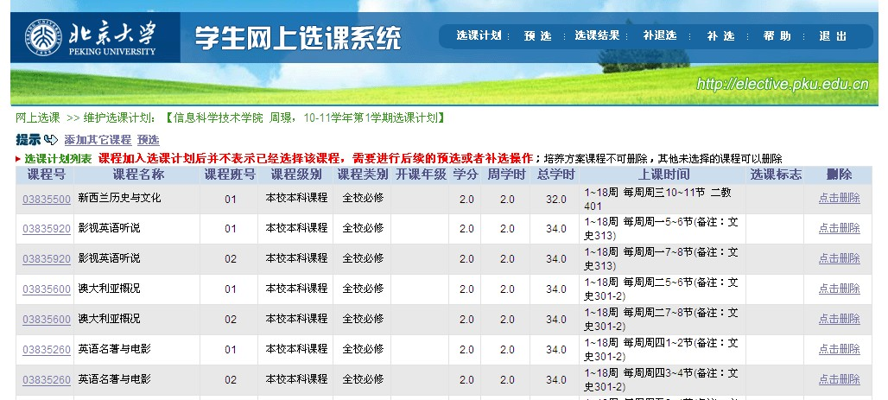
进入预选
点击选课网站右上角“预选”，可进入预选页面。其他的选课页面，点击右上角相应的选项即可。

Slide 15
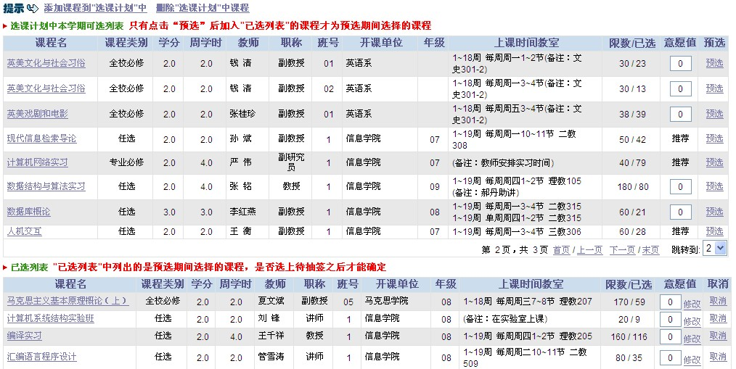
预选页面
预选页面中，上半部分是可选课程列表（即选课计划），下半部是已选课程列表。点击上半部某门课程后的“预选”，该课程即进入已选列表，这时候就表示已经选了这门课。若要退选，点击已选列表中某门课程后的“取消”即可。
由于预选课程需要抽签，除专业推荐课之外的课程需要提供意愿值（在填写意愿值的方框中填写之后点击“修改”）。所有课程意愿值相加不能超过99。意愿值越大，在课程抽签阶段被抽中的可能性越大。

Slide 16
抽签
预选抽签所依据的标准包括教师是否接受选课、同学选课意愿、课程类别、年级等。具体内容以及所占比重如下：
教师是否接受选课体现教师学生选择和课程组织意愿，权重最大。教师可根据自己对课程的要求，同时参考选课日与同学们的沟通印象来选择愿意接受的学生和拒绝的学生，并通过选课系统将该项指标输入。
同学选课意愿体现本人选择某门课程的热切或重要程度，同学在选择一门课程时可以指定该课程的个人意愿点，但全部预选课程的个人意愿点数之和不能超过99。
课程类别指该课程对选课同学来说是必修还是选修，本指标由系统根据教学计划判断同时辅以教务人员指定。
年级参数主要为避免毕业班完不成必修学分设置，一般只考虑毕业班学生，并且只在特定课程中使用。
根据四项指标计算优先级的公式为：A=T*M*P+N
其中A为最后得出的优先级；T为教师是否接受或拒绝，接受为100，拒绝为0，不表态为1；M为课程类别，专业课为100，非专业课为1；P为个人意愿点0至99由同学自主确定；N为年级，毕业班为0.5，其余为0。这样的计算方法保证了教师、学生和教学计划三方面同时发挥相应的作用。

Slide 17
预选注意事项
在教务部规定的网上预选时间内可以进行网上预选。
可选列表中列出的是您选课计划中本学期的可选课程，要加入其它课程可在页面中点击 “更改选课计划”进入维护选课计划页面，添加特定课程后再进行选课。
在可选列表中点击“预选”，可以选择指定课程，操作成功后，课程会出现在已选列表中。
已选列表中列出的是您预选期间已经选择的课程，是否选上待抽签之后才能确定。
在已选列表中点击“取消”，可以取消选择指定课程，取消成功后，课程会出现在可选列表中。

Slide 18
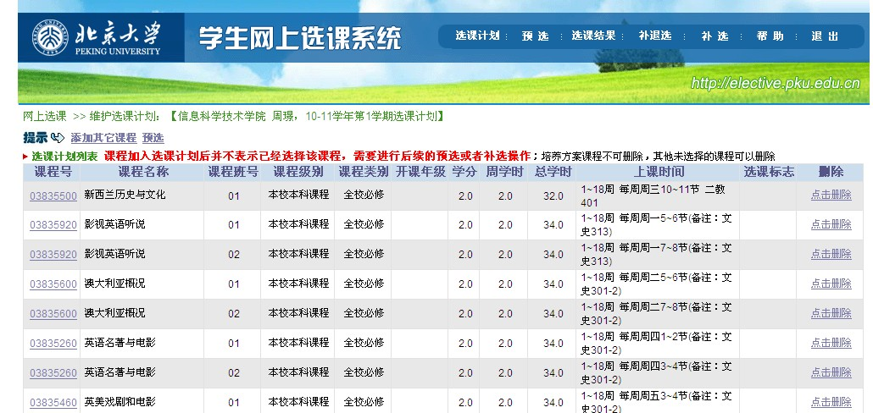
进入查看选课结果
点击页面右上角的“选课结果”

Slide 19
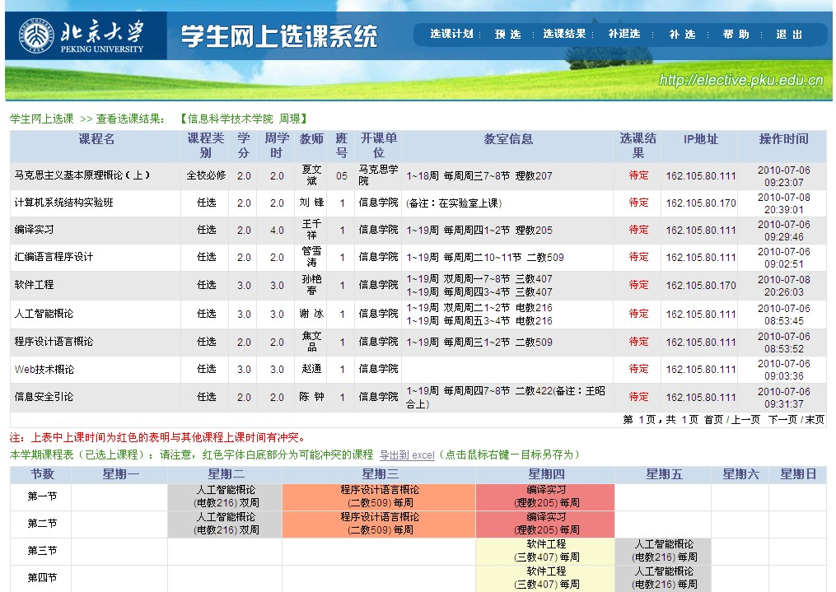
查看选课结果页面

Slide 20
查看选课结果注意事项
除抽签阶段外，都可以查看网上选课结果。
预选结果由抽签产生。如未选上，您可以在补退选阶段开始后尝试补选该课或其它课程。
选课结果页面包含已选课程课程表，可供查看或打印。

Slide 21
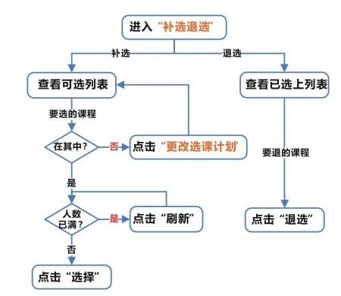
补退选流程

Slide 22
补退选注意事项
在教务部规定的补退选时间内可以进行网上补选和退选。
可选列表中列出的是您选课计划中本学期的可选课程，要加入其它课程可在页面中点击“更改选课计划”进入维护选课计划”页面，添加特定课程后再进行选课。
在可选列表中点击“补选”，可以补选指定课程，操作成功后，课程会出现在已选上列表中。
已选上列表中列出的是您本学期已经选上的课程，不需要再抽签。
在已选上列表中点击“退选”，可以退选指定课程。退选成功之后，课程会出现在可选列表中。

Slide 23
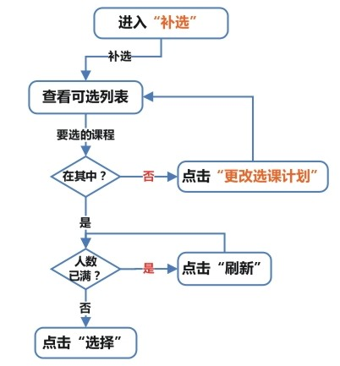
补选流程

Slide 24
补选注意事项
在教务部规定的补选时间内可以进行网上补选。
可选列表中列出的是您选课计划中本学期的可选课程，要加入其它课程可在页面中点击“更改选课计划”进入维护选课计划”页面，添加特定课程后再进行选课。
在可选列表中点击“补选”，可以补选指定课程，操作成功后，课程会出现在已选上列表中。
已选上列表中列出的是您本学期已经选上的课程，不需要再抽签。

Slide 25
电子版课表
临床导论 理论课 3次 （第3、5、7周）
地点：北大二教203
基础医学导论课1-13周 地点：北大二教307
预防导论课 1-10周 地点：北大二教404
药学导论课1-10周 地点：北大二教411
口腔导论课3-9周 地点 ：医学部逸夫楼407

Slide 26
温馨提示
1 政治课（公共必修课）：2学分/学期*2学期
第一学期 思想修养与法律基础
第二学期 中国近代史纲要

Slide 27
2 体育课（公共必修课）：1学分/学年
全体学生自己在网上争选，第一学年选一次即可。
不是必选健美操、太极拳。
缓考：因伤、病或其它个人特殊原因不能参加课程考试时，应在考试前向任课教师提出书面缓考申请，提交相关证明材料，经教师同意后方可不参加该学期的考试。学生务必在下学期（或缓考课程开设当学期）两周内联系原任课教师进行考试，获得缓考成绩后由教师递交到体育部教务老师处。如伤病仍未愈，需提交医院证明材料，经任课教师许可后方可再缓考。体质健康测试未测和课外体育锻炼未达到规定次数的学生不允许缓考。

Slide 28
3 大学英语（公共必修课）：
2学分 /学期 *2学期 或 1学期
医英专业除外
根据新生英语分级考试结果自行在网上，根据专业必修课时间段的空余选择。
大学英语选课有问题，直接联系大英教研组62751585

Slide 29
4 高等数学 不同专业学分要求
医英专业：高数D及以上：4学分
高数D 推荐选择3班
临床、基础、口腔专业同学自己选择高等数学类 4学分
预防、药学专业：高数C及以上 8学分
所有教材： 上课后听课任老师要求购买

Slide 30
5 普通化学实验B
选课截止到9月9日17：00，
以后再不能补选也不能中期退课。
第一周普化实验上课安排 看课表下面“注”
第一次实验课带80元现金，穿白大衣
第一次实验课非常重要！

Slide 31
6 计算机类课程 3学分
医英专业：文科计算机基础课程
请根据测试结果选班
注意不能与医学部专业课冲突
☻医学部的课程不用网上选课。
其他专业：计算概论与上机
校历第一周上课，请按照课表安排上1-4号班的理论课。

Slide 32
关于自主选修学分要求
建议跨学科多种类、合理安排自主选择
自主选修包含：通选课、公选课和其他院系专业课
临床、基础、口腔专业学年要求12学分
预防专业自主选修课学年要求4学分
药学专业自主选修课学年要求5学分

Slide 33
医学英语专业 “通选课”学年要求12学分。
预防专业 必修通选课 新闻传播导论

Slide 34
非常重要
选课结束后以及期中考试前，务必自己通过北大教务部网页对照医预发给的纸版课表对照，选课情况。以防漏选，没有考试资格！
http://dean.pku.edu.cn/student/

Slide 35
北京大学教务部通知
2017年9月7日为全校通选课面选时间，具体安排请见《北京大学本科生选课手册》。

Slide 36
温馨提示
建议大家先选必修课，包括专业必修课、公共必修课，根据空余时间再考虑个人兴趣安排通选课。
整个学年，只要是与课程安排有关的问题，直接联系我，与课程内容相关的问题，请通过学委或者自己联系课任老师。
教学网只与教学内容相关，与选课结果无关；选课结果第四周后，请登录教务部网页查看。

Slide 37
关于教学网的使用
教学网是教师与学生进行教学内容互动的平台。课件、作业、讨论等。
不是所有老师都使用教学网，所以在教学网上看不到所有的课程是正常的。
但如果上课教师使用教学网，你的教学网没有该课程，需要自己联系课任老师或者与教学网网管联系62767551或者邮件联系。

Slide 38
有问题请与我联系
佟巍老师手机、微信 13426489602
办公电话 62753902
办公地点：理科5号楼544房间

